Slide 1





/
  Chào mừng các em
  đến với tiết Mĩ Thuật 3
  Chủ đề 3: MÀU SẮC EM YÊU
  Tiết 1:Hoạt động quan sát, thể hiện

Slide 2
Mĩ thuật lớp 3
  Chủ đề 3: MÀU SẮC EM YÊU
  Tiết 1:Hoạt động quan sát, thể hiện
Yêu cầu cần đạt:
- Tạo được màu thứ cấp và đọc được tên các màu đó.
- Phân biệt được các màu cơ bản và màu thứ cấp trong thiên nhiên và trong cuộc sống.
- Tạo được sản phẩm mĩ thuật có sự kết hợp những màu sắc đã học.

Slide 3
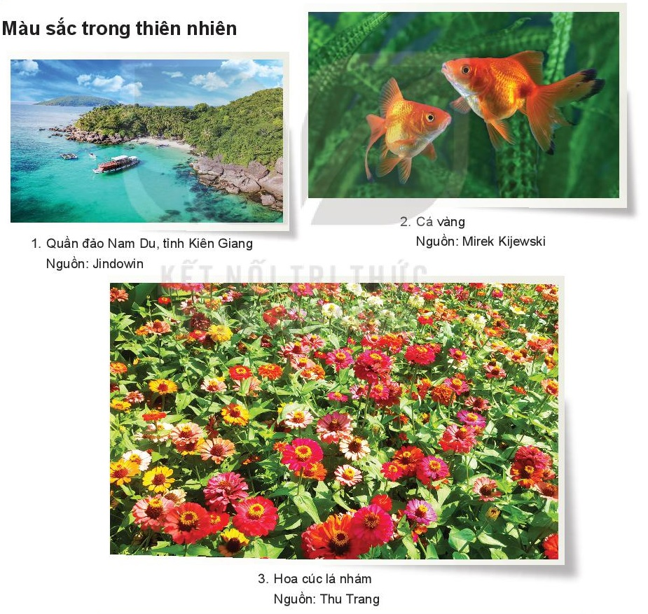
1. Màu sắc trong thiên nhiên

Slide 5
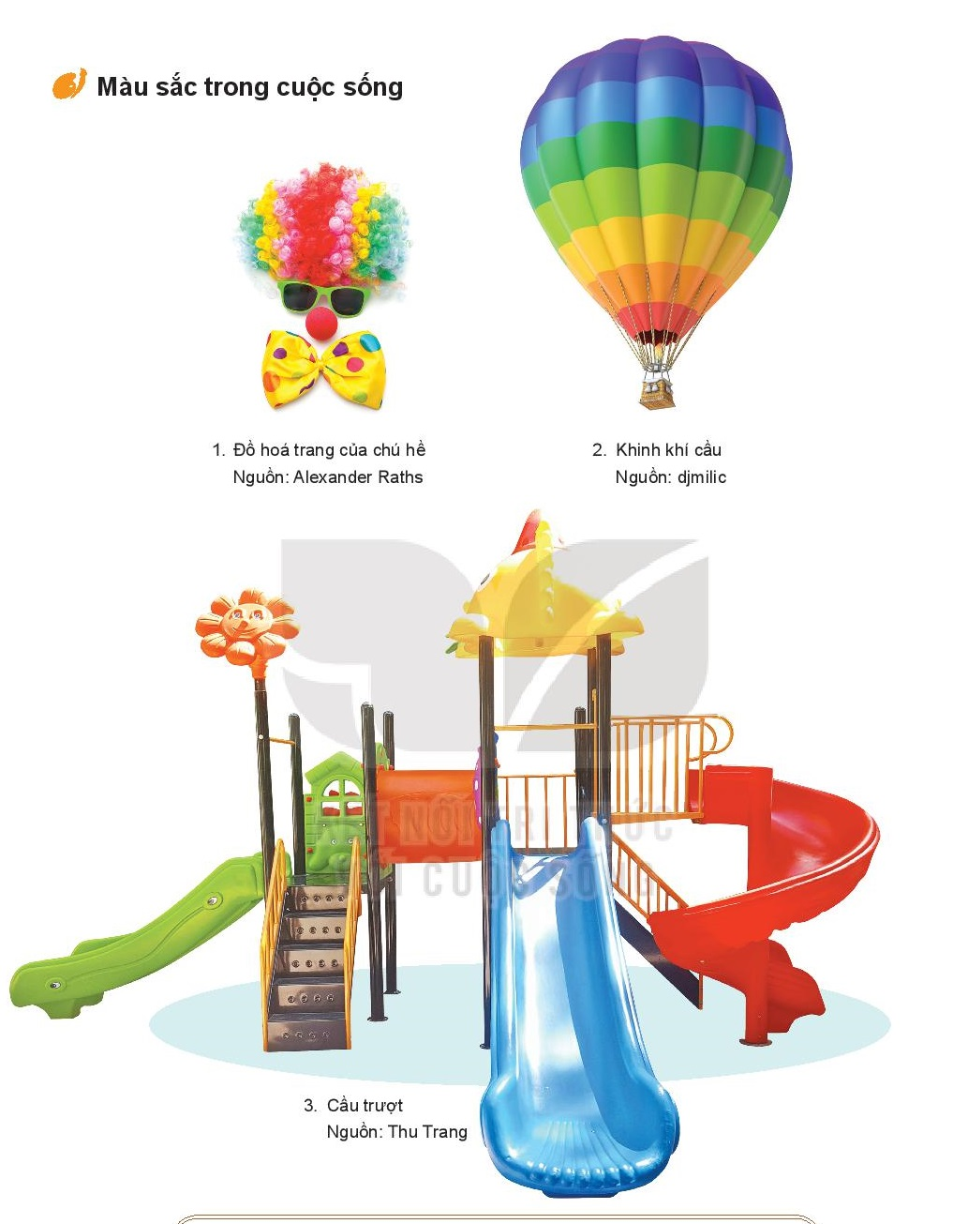
2. Màu sắc trong cuộc sống
1.Em hãy nêu tên các màu sắc có trong những đồ vật trên.
Chỉ ra các màu cơ bản trong đó?
2. Kể tên đồ vật có nhiều màu sắc mà em yêu thích.

Slide 6
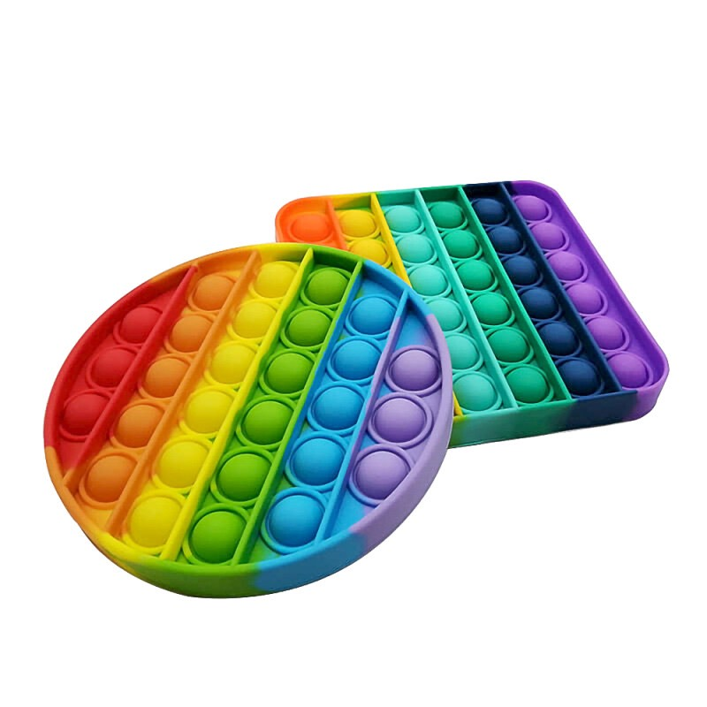

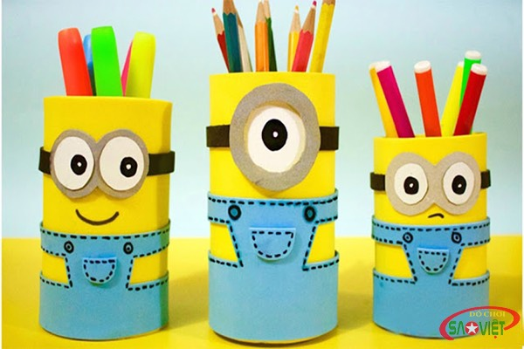
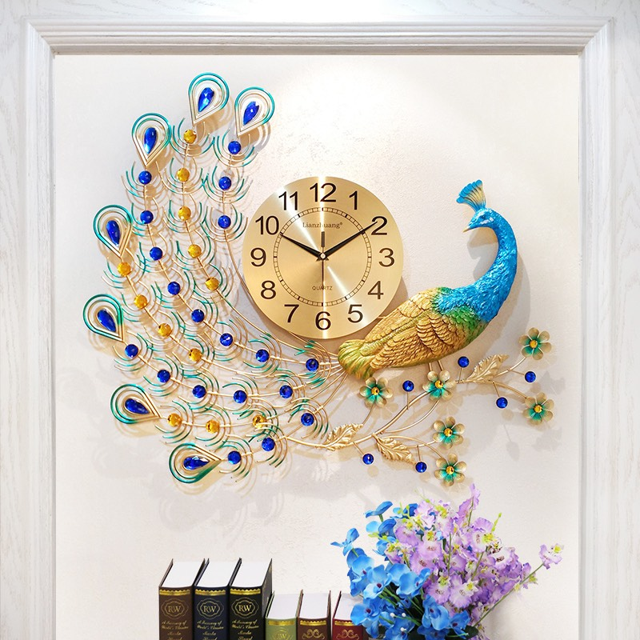

Slide 7
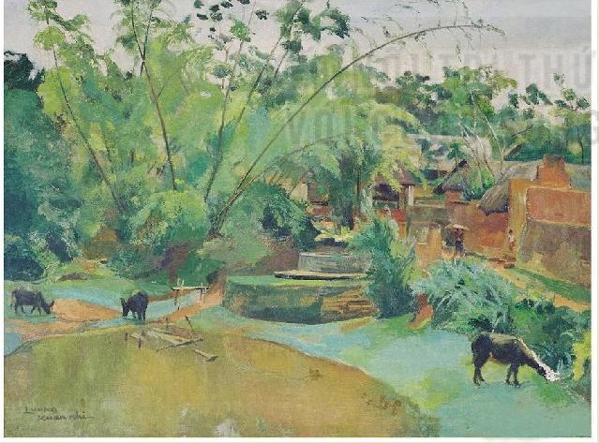
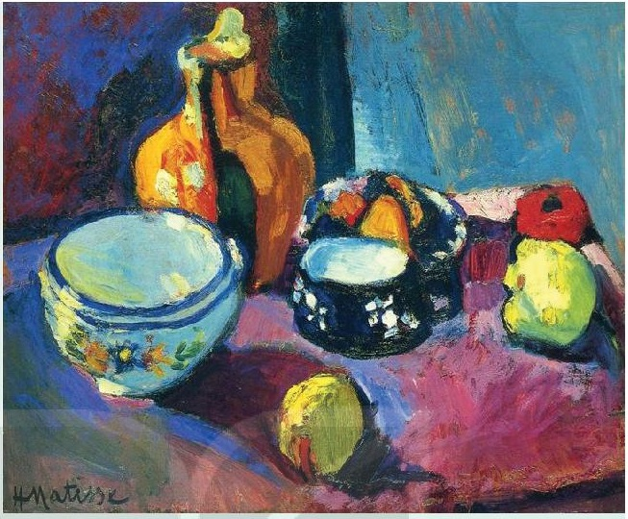
3. Màu sắc trong tranh của họa sĩ
- Nêu tên tác phẩm, tác giả?
- Em biết những màu sắc nào trong hai bức tranh trên?
- Mỗi bức tranh thể hiện những hình ảnh gì?

Slide 8
- Hăng-ri-Ma-ti-xơ (1869-1954) là một họa sĩ người Pháp. Ông là họa sĩ tiên phong của trường phái Dã thú. Ông nổi tiếng với khả năng sử dụng ngôn ngữ màu sắc biểu cảm. Màu sắc trong tranh ông luôn nguyên sơ, nổi bật.
- Tác phẩm “Món ăn và trái cây trên thảm đỏ và đen” được vẽ bằng sơn dầu, năm 1901. Bức tranh thuộc thể loại tranh tĩnh vật. Họa sĩ đã sử dụng những màu sắc nổi bật kết hợp một cách uyển chuyển với đường nét mạnh mẽ, dứt khoát để diễn tả những đồ vật, hoa quả quen thuộc trong cuộc sống.

Slide 9
+ Lương Xuân Nhị (1914-2006) là họa sĩ sinh ra và lớn lên ở Hà Nội. Ông được biết đến với những bức tranh sơn dầu và tranh lụa về các đề tài: chân dung thiếu nữ, phong cảnh, cảnh sinh hoạt bình dị của Việt Nam.
+ Tác phẩm “Bên bờ giếng” là bức tranh sơn dầu được sáng tác năm 1984. Với gam màu chủ đạo là màu xanh của những tán cây, rêu phong kết hợp với cam đất của tường nhà, đường làng...Bức tranh diễn tả không gian thanh bình đặc trưng của làng quê Bắc Bộ.

Slide 10
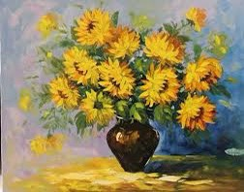

Slide 11
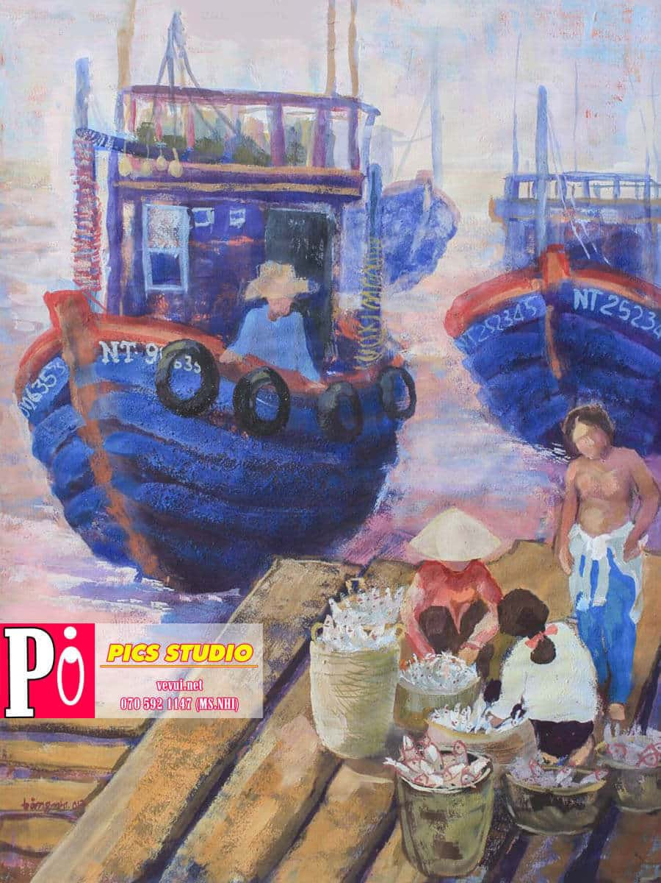

Slide 12
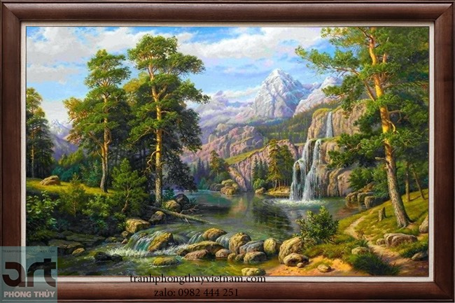

Slide 13
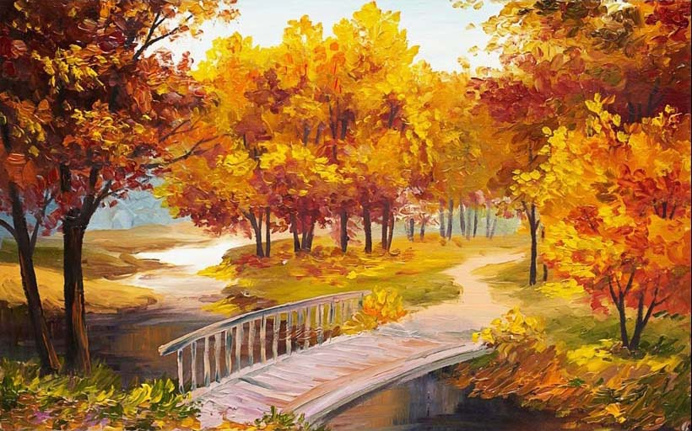

Slide 15
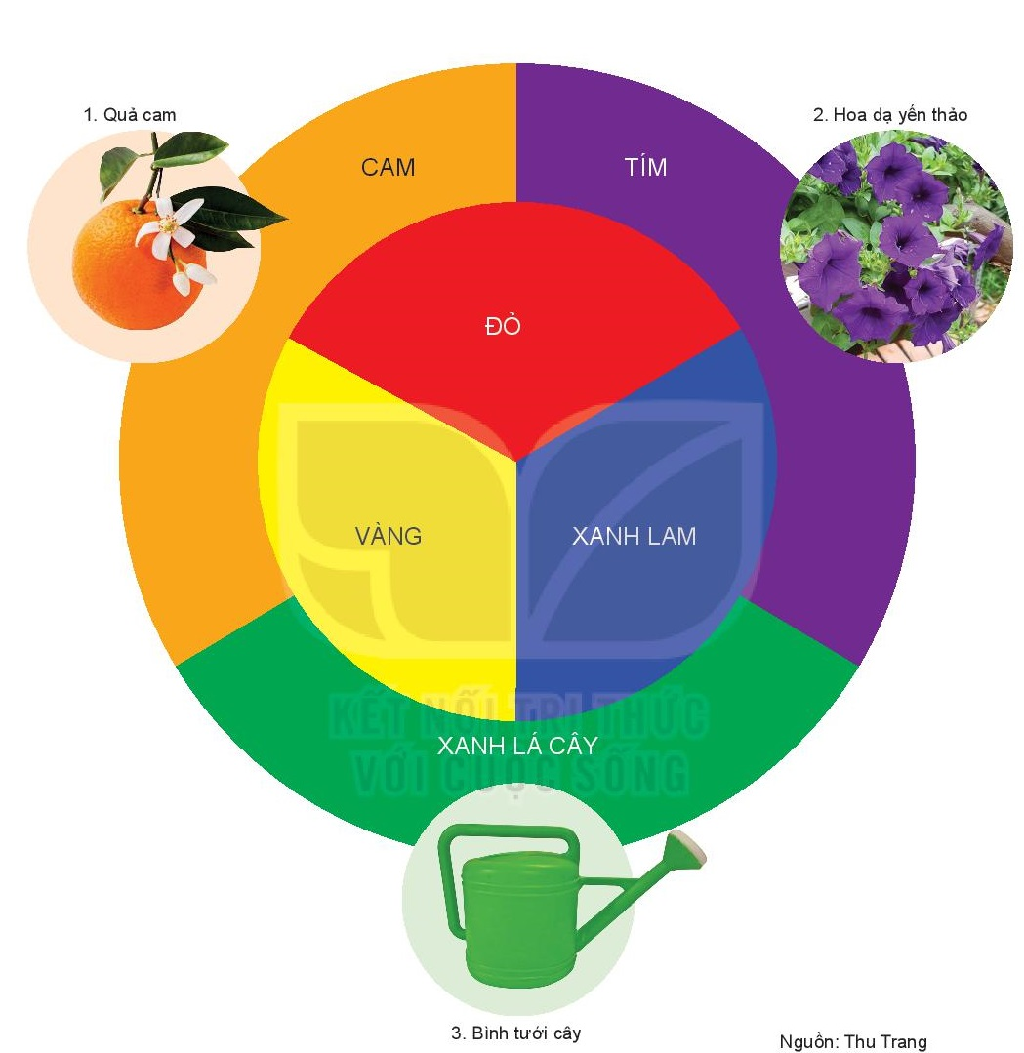
4. Sự kết hợp của màu cơ bản tạo nên màu thứ cấp

Slide 16
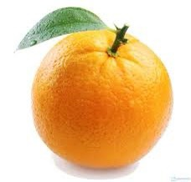


2
8
Hết giờ
0
1
3
6
7
9
10
5
Câu 1
4
+
=
Tím
A
Xanh lá
B
Cam
c

Slide 17

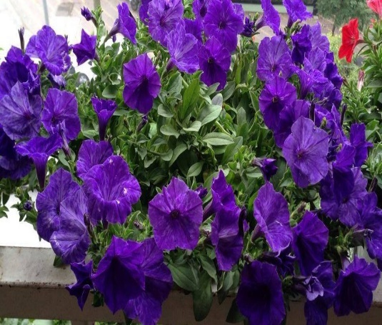
Câu 2
Em làm thế nào để pha ra màu tím?
Vàng + đỏ
A
Vàng + xanh lam
B
Đỏ + xanh lam
Hết giờ
2
8
0
1
3
6
7
9
10
5
c
4

Slide 18
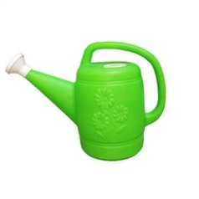
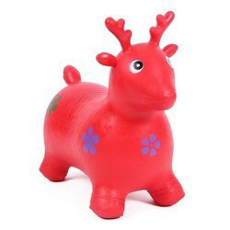
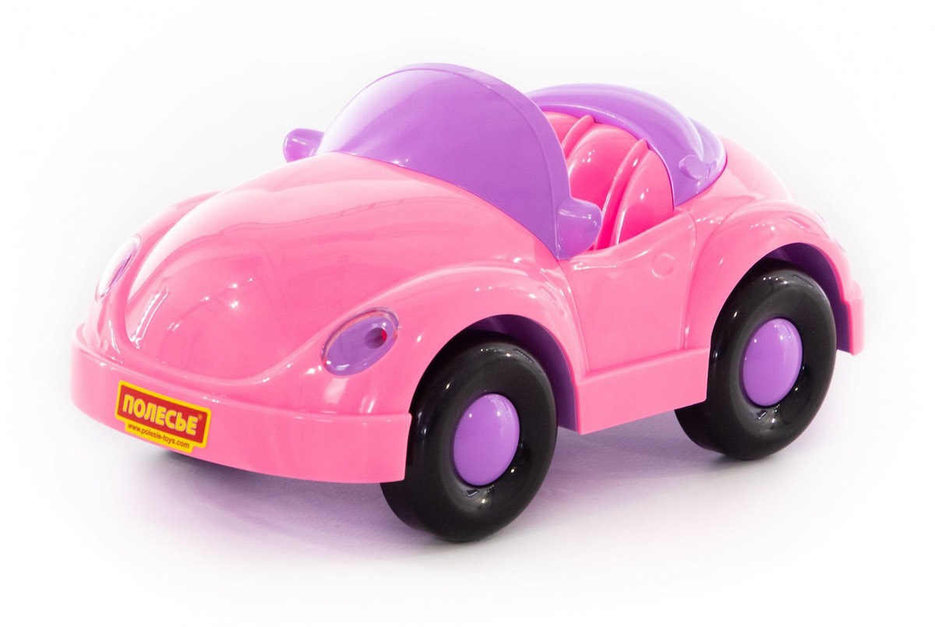
2
8
Hết giờ
0
1
3
6
7
9
10
5
4
Câu 3
- Màu vàng kết hợp với màu xanh lam chúng ta tạo ra màu gì?
A. Xanh lá
B. Đỏ
C. Hồng

Slide 19
- Màu vàng kết hợp với màu xanh lam chúng ta tạo ra màu gì?
A. Xanh lá

Slide 20


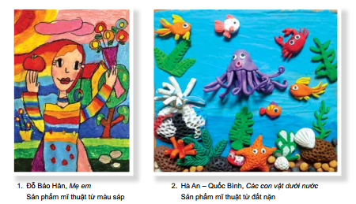

Slide 21
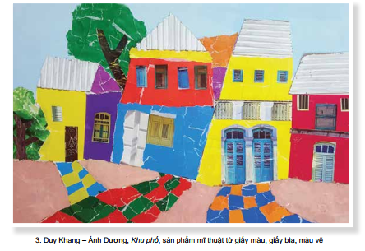

Slide 22
2. Thể hiện :
- Sử dụng một hình thức tạo hình mà em yêu thích ( vẽ tranh; xé; dán; nặn;…) để tạo ra một sản phẩm mĩ thuật có những màu sắc đã học.

Slide 23

